Slide 1


Slide 2
LTE/无/线/网/络/优/化
项目三 MapInfo专题图层

Slide 3
课前复习
1、使用MapInfo制作基站点图。

Slide 4
学习目标
1
学会使用MapInfo制作扇区图
2
学会使用MapInfo制作专题图层

Slide 5
目 录
一、任务3 MapInfo制作扇区图
二、任务4 MapInfo制作专题图层

Slide 6
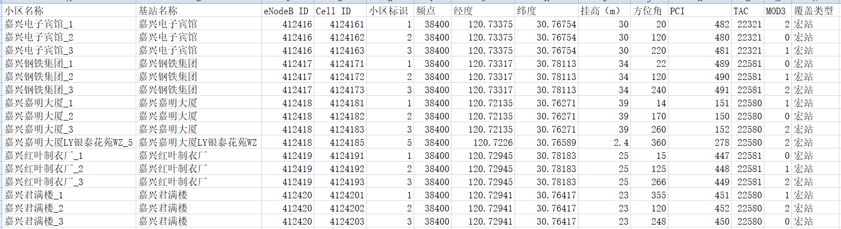
一.使用MapInfo插件sitesee制作基站扇区图
同制作基站点图类似，利用基站信息表，整理成标准的Excel格式或者txt文档，可有多列信息，也可少列信息(根据自己的需要而定，但必须有小区名称，经度，纬度，小区方位角四列)。

Slide 7
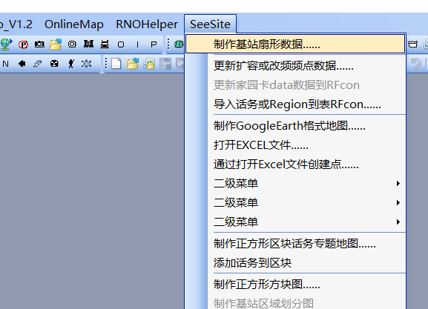
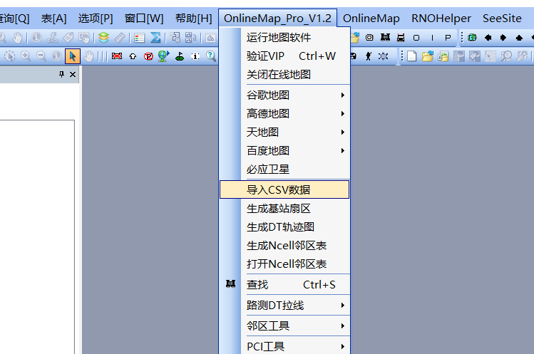
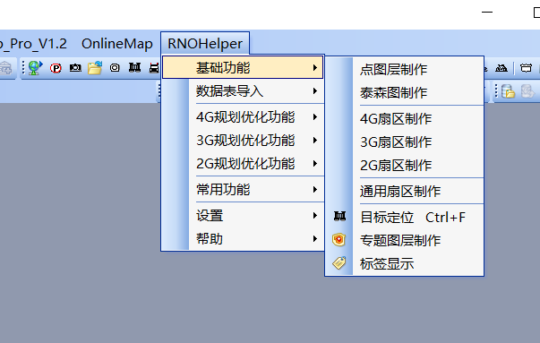
1、运行制作基站扇区图层的插件：
一.使用MapInfo插件sitesee制作基站扇区图

Slide 8
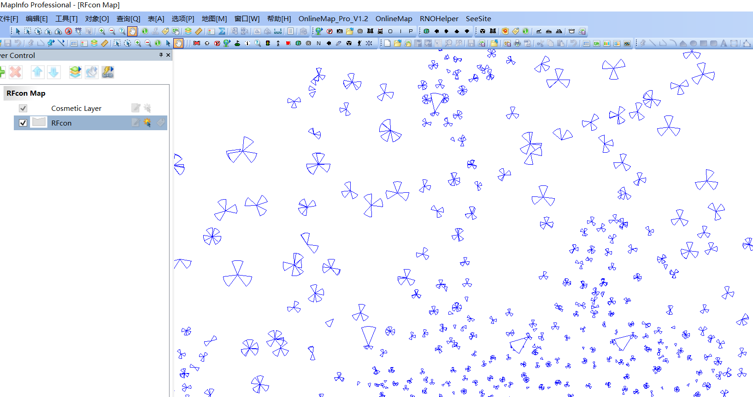
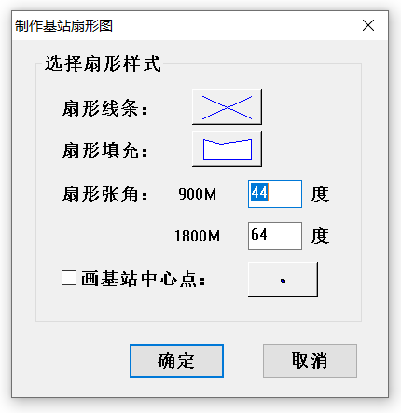
2、使用SeeSite插件的“制作基站扇形数据”做扇区图：
一.使用MapInfo插件sitesee制作基站扇区图

Slide 9
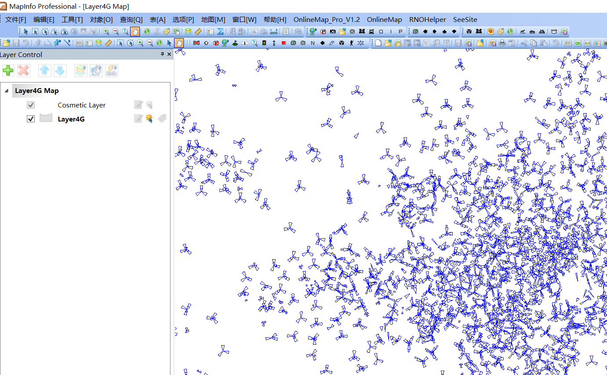
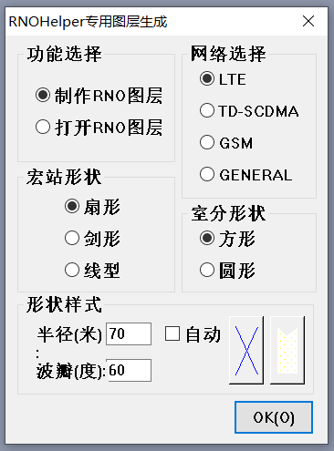
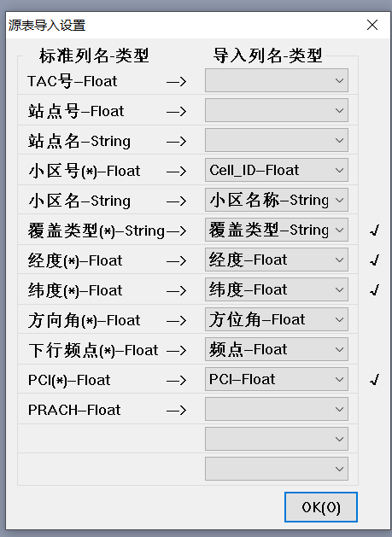
一.使用MapInfo插件sitesee制作基站扇区图
2、使用RNOHelper插件的“4G扇区制作”做扇区图：

Slide 10
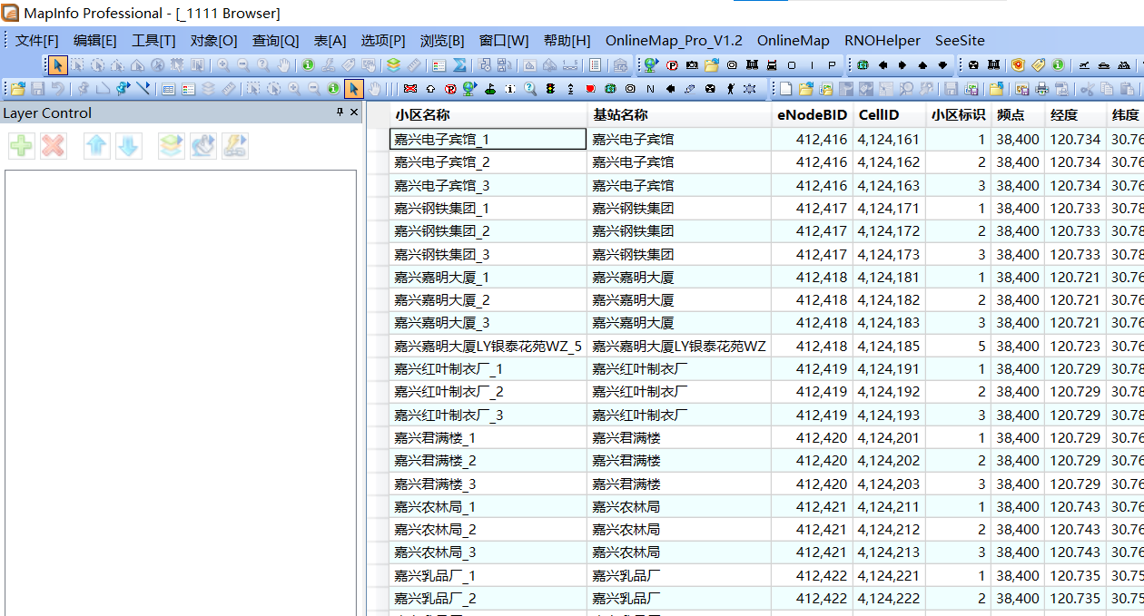
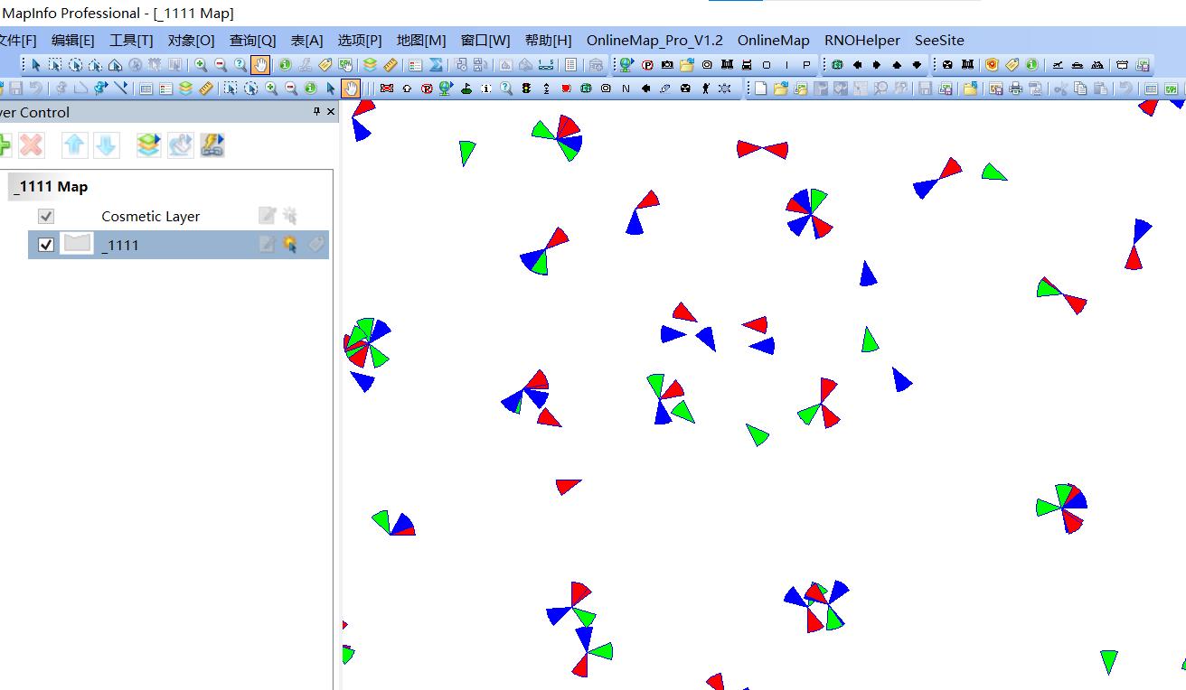
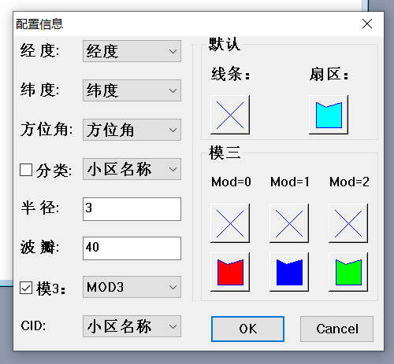
一.使用MapInfo插件sitesee制作基站扇区图
2、使用OnlineMap V1.2插件的“导入CSV数据”→“生成基站扇区”做扇区图：

Slide 11
目 录
一、任务3 MapInfo制作扇区图
二、任务4 MapInfo制作专题图层

Slide 12
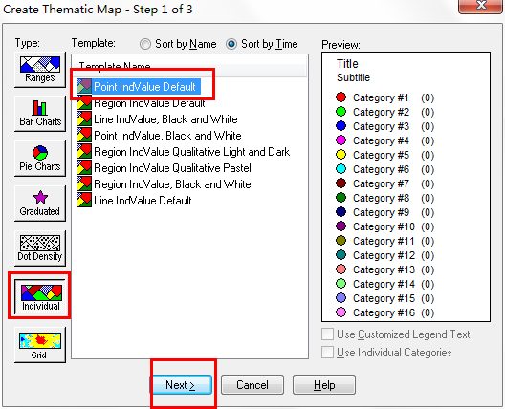
二、专题图层的制作
专题图层的分类制作
2.1 一般专题图层制作
参考已经完成的嘉兴市区的点图，采用TAC区分创建专题地图：
1、打开图层，点击Map>>Create Thematic Map(或直接按F9)
选好后，点Next>。

Slide 13
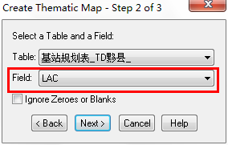
二、专题图层的制作
专题图层的分类制作
2.1 一般专题图层制作
2、 选址专题字段，如下
然后，点击Next>:

Slide 14
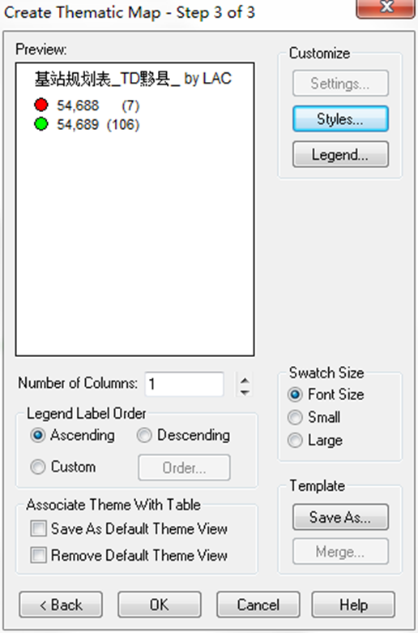
二、专题图层的制作
专题图层的分类制作
2.1 一般专题图层制作
3、下面可以根据需求，对不同的需求设置不同的符号和颜色等信息。如果，无需设置，直接点击OK即可。如下：

Slide 15
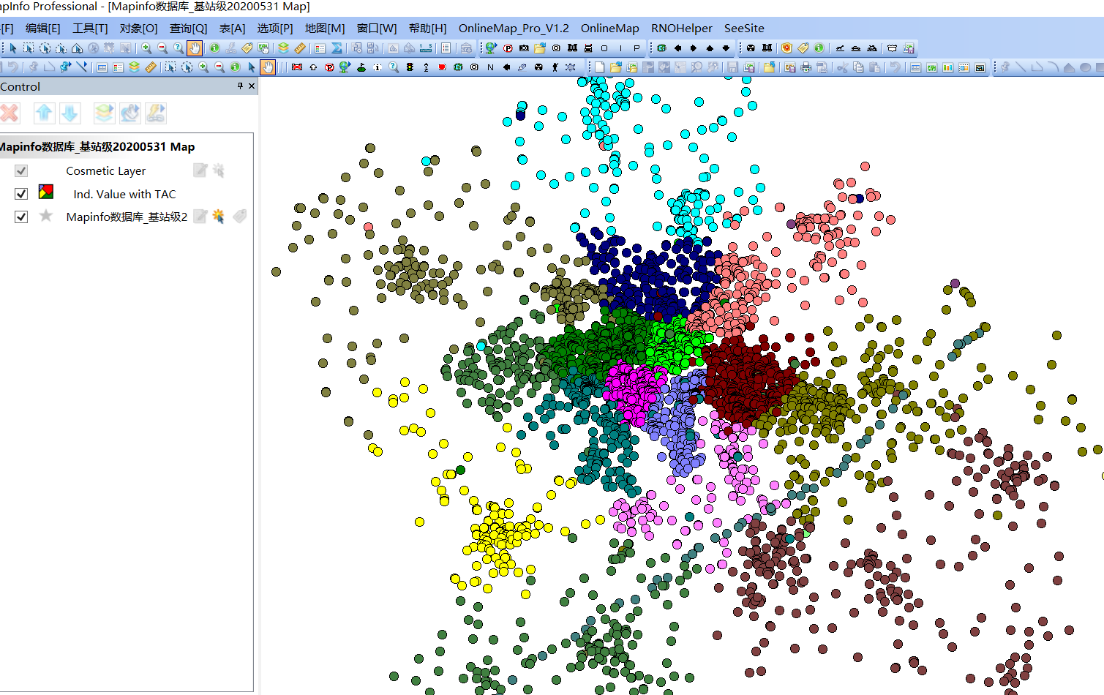
二、专题图层的制作
专题图层的分类制作
2.1 一般专题图层制作
4、成果展示：

Slide 16

二、专题图层的制作
专题图层的分类制作
2.2 渲染专题图层制作-以话务量举例
话务量渲染效果图：

Slide 17
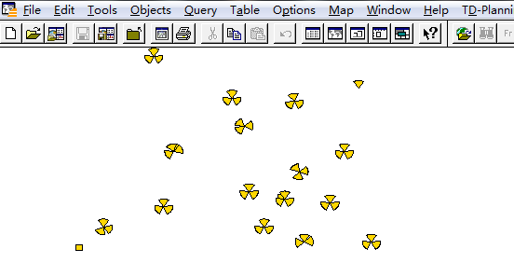
二、专题图层的制作
专题图层的分类制作
2.2 渲染专题图层制作
制作过程：
1、首先完成基站数据的制作（省略）
注：基站数据的制作表中应包含需要渲染的字段
2、打开需要渲染的TAB图层

Slide 18
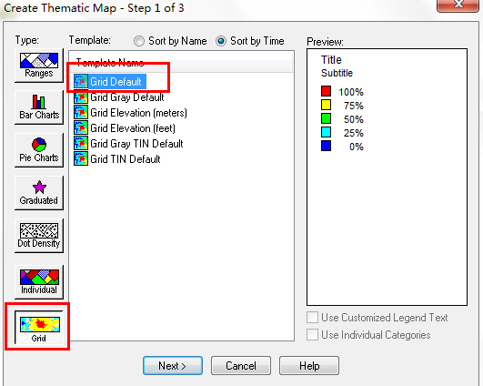
二、专题图层的制作
专题图层的分类制作
2.2 渲染专题图层制作
3、创建专题图层

Slide 19
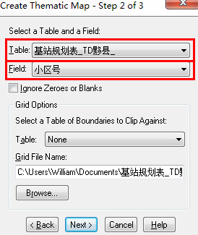
二、专题图层的制作
专题图层的分类制作
2.2 渲染专题图层制作
4、选择需要进行渲染的图层和字段

Slide 20
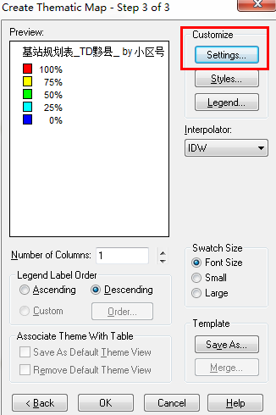
二、专题图层的制作
专题图层的分类制作
2.2 渲染专题图层制作
5、根据需要对渲染的参数进行设置

Slide 21
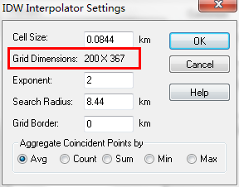
二、专题图层的制作
专题图层的分类制作
2.2 渲染专题图层制作
6、按需求设置像素密度（设置其他参数，会自动变化）
注：Cell Size：调整像素大小；
Exponent：指数，调整相邻点的柔和度；
Search Radius：该参数调整的是从经纬度点开始，渲染的半径；
Grid Border：梯度边界，控制该半径内的梯度变化。

Slide 22
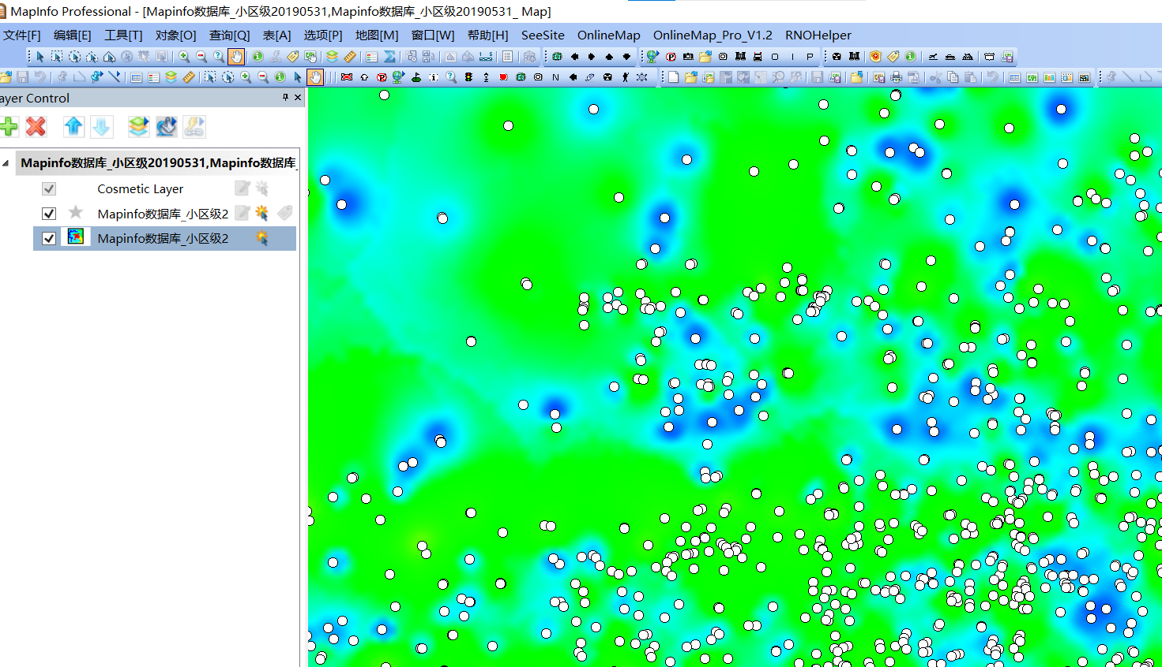
二、专题图层的制作
专题图层的分类制作
2.2 渲染专题图层制作
7、完成后点击OK，采用默认的渲染效果如下：

Slide 23
项目总结
1
MapInfo制作基站扇区图的步骤
2
MapInfo制作基站专题图的步骤

Slide 24


